Slide 1

Inhoud Marketing
Definitie en strategie

Slide 2

Leerdoelen
Vereiste voor studenten: Introductie tot digitale marketing wordt aanbevolen.
De student kan / begrijpt
- wat contentmarketing is
- het 'WAAROM'van contentmarketing
- de voordelen van contentmarketing
- de koppeling van de contentmarketingstrategie aan het bedrijf
- de essentie van een effectieve contentmarketingstrategie
- een effectieve contentmarketingstrategie opzetten

Slide 3

1. Definitie van contentmarketing
2. Typen en kanalen voor contentmarketing
3. Voordelen van contentmarketing
4. Inhoud Marketing Strategie
○ relatie tot bedrijf en marketing
Strategie
Inhoud
○doelstellingen en meetgegevens
○Doelgroep, d.w.z. Buyer
○Personas
Klantreis
5. Opdrachten

Slide 4

Activiteit in de klas: samenvatting en discussie over
pre-cursus opdracht
-Wat is contentmarketing? Vertrouw op bronnen.
-Studenten moeten een eigen voorbeeld bedenken voorafgaand aan de cursus.
cursus; kom met een voorbeeld voor contentmarketing dat
die je interessant/succesvol vond en beargumenteer je keuze
Discussie in tweetallen/groepen van 3-4 gedurende 10 minuten
1. Is contentmarketing inbound- of outboundmarketing
2. In welke kanalen kan men aan contentmarketing doen?
3. Deel je bevindingen over de merken / bedrijven (re: pre-
cursusopdracht)

Slide 5

1.Definitie van contentmarketing
Wat is contentmarketing?
Wat is geen contentmarketing?
Contentmarketing is een strategische marketingaanpak gericht op het creëren van
en het verspreiden van waardevolle, relevante en
consistente inhoud om een
duidelijk omschreven publiek - en uiteindelijk,
om winstgevende klantenacties te stimuleren."
https://contentmarketinginstitute.com/what-is-content- marketing/
- Reclame
- Eigen boodschap doordrukken
- Niet meetbaar
- Gemakkelijk
- Alleen relevant voor grote merken
- Gratis
- Gewaardeerd door doelgroep
- Nuttig – doelgroep zoekt meestal voor inhoud
- Doorlopend
- Gepland en meetbaar
- Het verhoogt het bewustzijn, niet de verkoop
- Resultaten komen snel

Slide 6
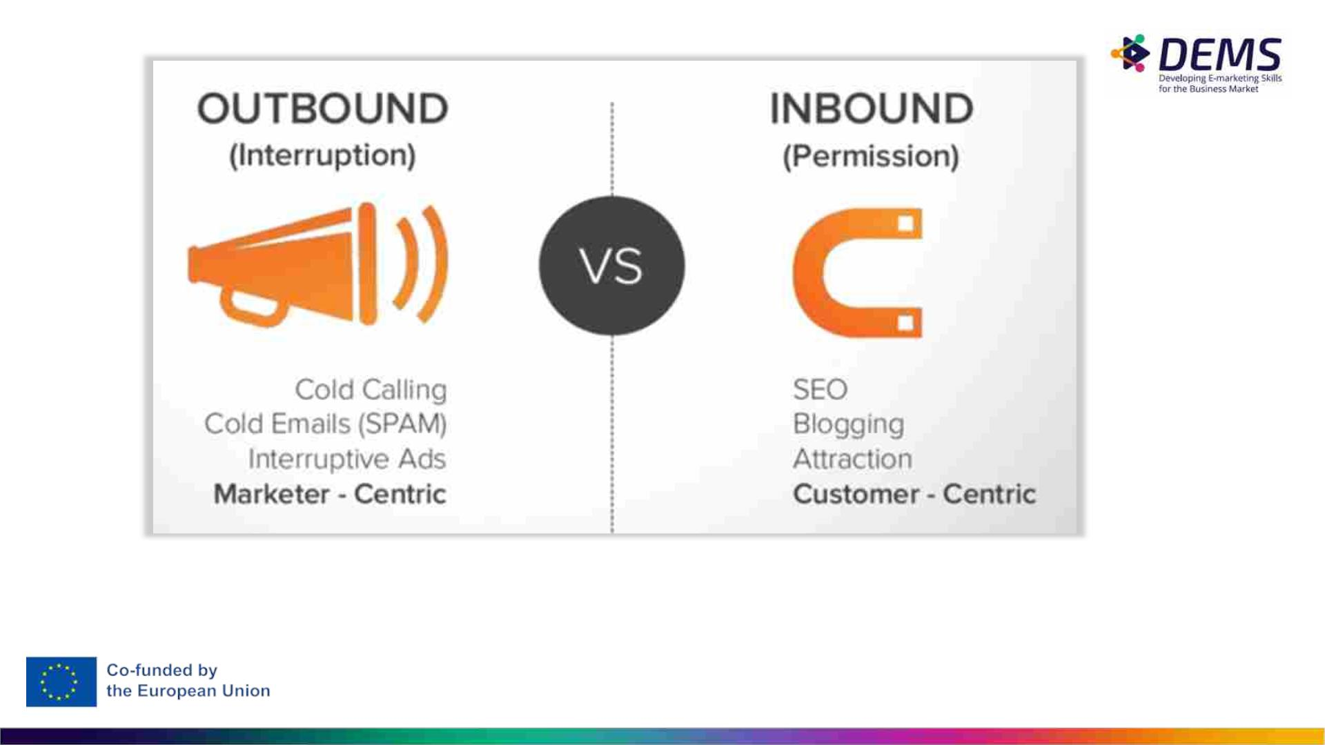
Lees verder: https://blog.hubspot.com/blog/tabid/6307/bid/2989/inbound-marketing
-vs-outbound-marketing.aspx

Slide 7

Welke inhoud
Inhoud verhoogt de zichtbaarheid van het merk
In plaats van een verkooppraatje te lezen, lezen klanten of potentiële klanten misschien een artikel dat advies of begeleiding biedt, het merk promoten op verschillende gebieden buiten de bedrijfswebsite of traditionele locaties.
Content helpt bij het creëren van backlinks voor zoekmachineoptimalisatie (SEO)
Goede artikelen worden vaak door andere mensen online gerecycled. Heb je ooit een artikel geciteerd of een link toegevoegd naar een pagina over een bepaald onderwerp? Door het artikel van iemand anders aan uw webpagina toe te voegen, creëert u een backlink die Google ziet en het erkent dat de originele inhoud waarde moet hebben om te worden toegevoegd aan een andere website.
Inhoud stimuleert conversieoptimalisatie (CRO)
Slimme inhoud zoals koopgidsen kunnen browsers omzetten in kopers. Als je online retailers zoals Sears bezoekt in de
Verenigde Staten of bij John Lewis in het Verenigd Koninkrijk zul je merken dat er duurdere goederen zijn, bijvoorbeeld in de categorie grote apparaten, ze bieden 'koopgidsen' aan. Dit gratis online advies biedt nuttige informatie voordat een aankoop plaatsvindt. Een goed geschreven gids kan browsers omzetten in kopers en meer zekerheid bieden over de expertise van het bedrijf.
Inhoud inspireert tot sociaal delen
Heb je ooit een artikel gedeeld op Twitter? Geretweet, geliked of commentaar gegeven op inhoud die door iemand anders is gemaakt? Inhoud kan Social media delen, vooral als de inhoud levendig en interactief is Digitale tools maken het gemakkelijk om inhoud te delen via sociale media kanalen.

Slide 8

2. Soorten contentmarketing en
Kanalen
Een vader van contentmarketing.
The Furrow magazine van John Deere, opgericht in 1895. Het gaat nog steeds goed - nu natuurlijk ook online.
- Blogs
- Rapporten, artikelen, gidsen
- Whitepapers
- Video's
- Berichten op sociale media
- Printmedia (bijv. klantenmagazines)
- Webinars, e-books
- Podcasts
- Infografieën
- Nieuwsbrieven
- Invloedrijke marketing
- Native reclame
- Evenementen

Slide 9

Een tip: contentcuration
Je hoeft inhoud niet vanaf nul te creëren.
Gecurateerde content of het proces van content curation is beschreven door onderzoekers Aristea Fotopoulou en Nick Couldry van Goldsmiths College, University of London, als 'finding,
het categoriseren en organiseren van relevante online inhoud over specifieke onderwerpen.
Content curatie kan een nuttige manier zijn om content te creëren over specifieke thema's zoals product recensies, waarbijje het verhaal over het verhaal vertelt. Je kunt bijvoorbeeld inhoud cureren door het verzamelen van een reeks artikelen geschreven over Snapchat Specs, het beoordelen van de verschillende perspectieven en de vele adviezen die je hebt gekregen en dit om te zetten in een bericht voor je blog.
Fotopoulou, A. en Couldry, N. (2015) 'Het verhaal van de verhalen vertellen: Online content curatie en digitale betrokkenheid',
Informatie, communicatie en samenleving, 18 (2), pp. 235-49.

Slide 10
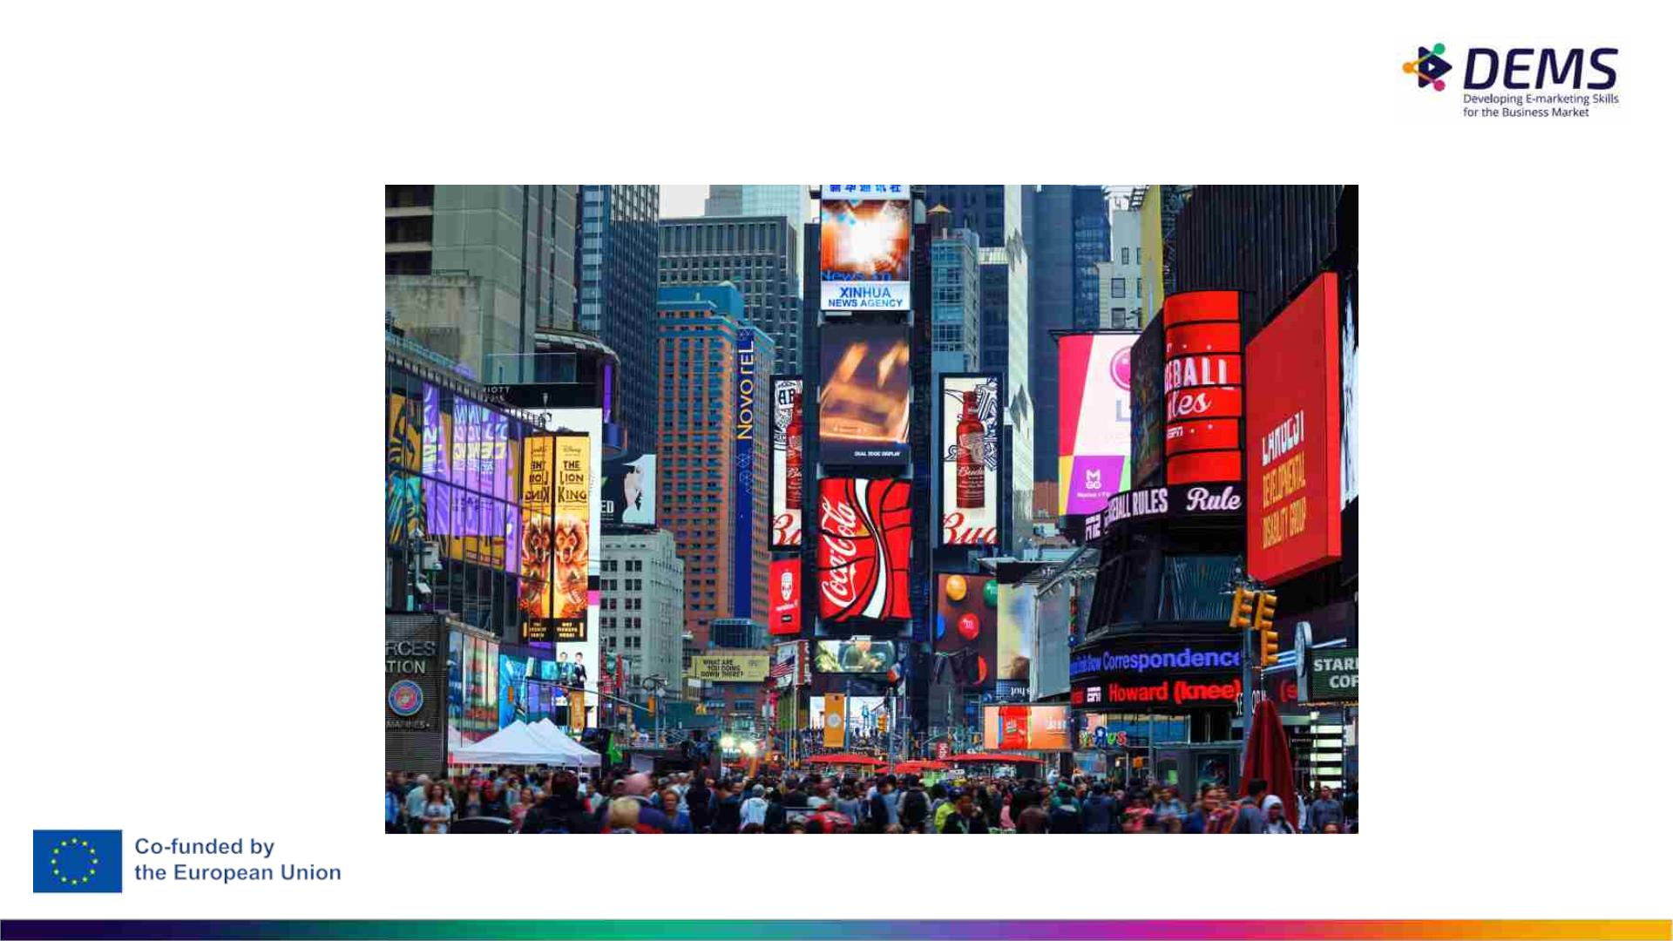
3. Voordelen van contentmarketing
Afbeeldingsbron: https://thepointsguy.com/news/i-spent-24-hours-
in-times-square-en-ik-heb-een-gave-tijd/

Slide 11
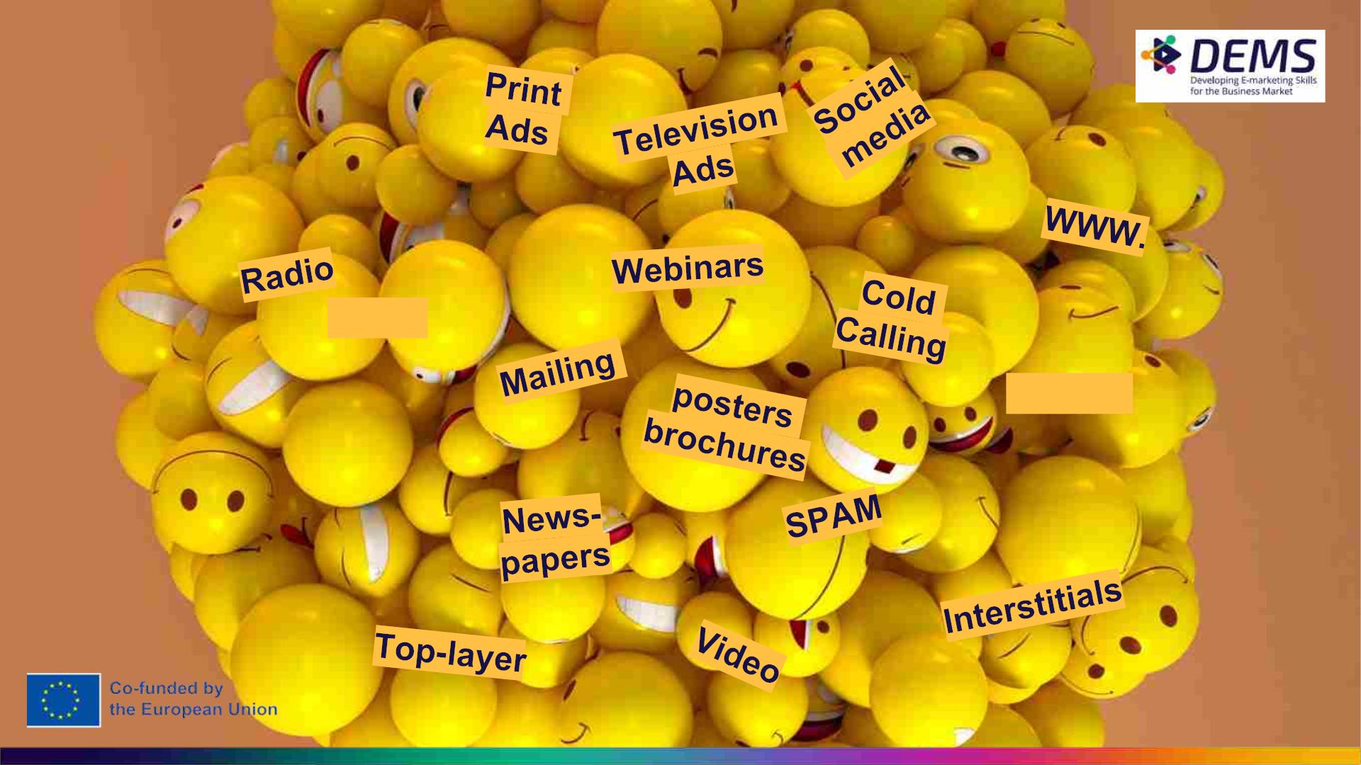
Handel
toont
Banner
reclame

Slide 12
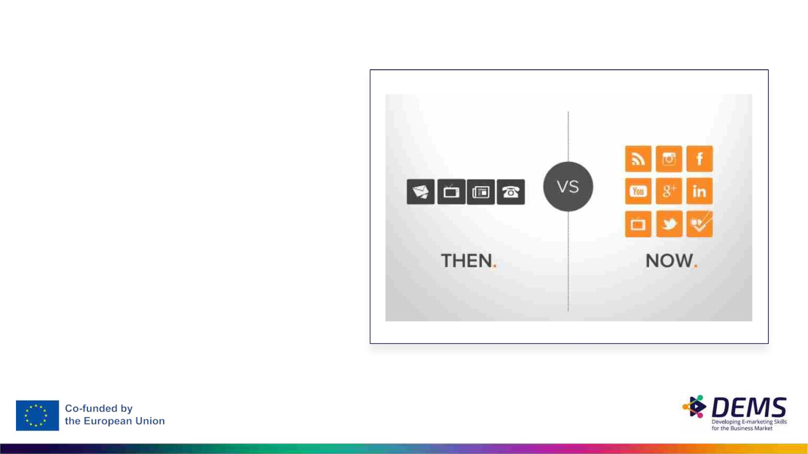
Veranderingen in Consument
Attentie
De klant heeft de controle.

Slide 13
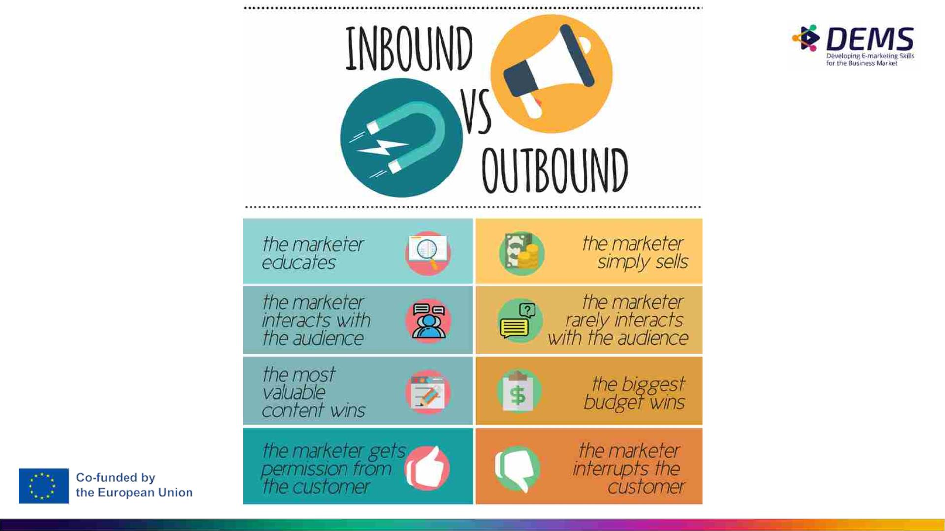

Slide 14
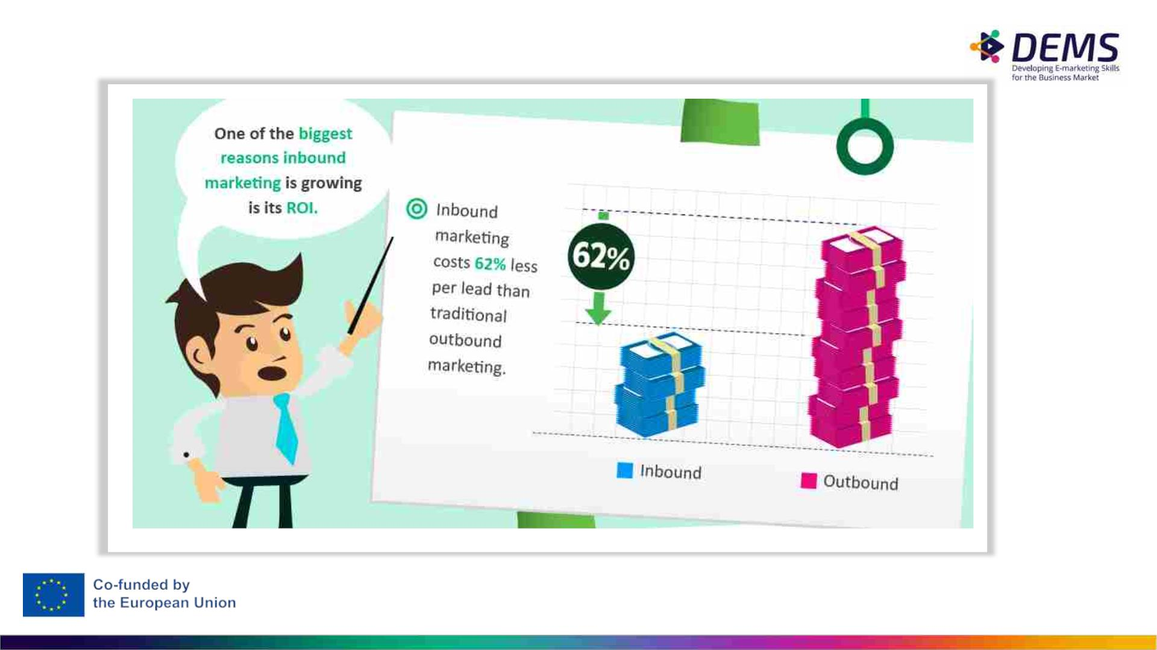

Slide 15
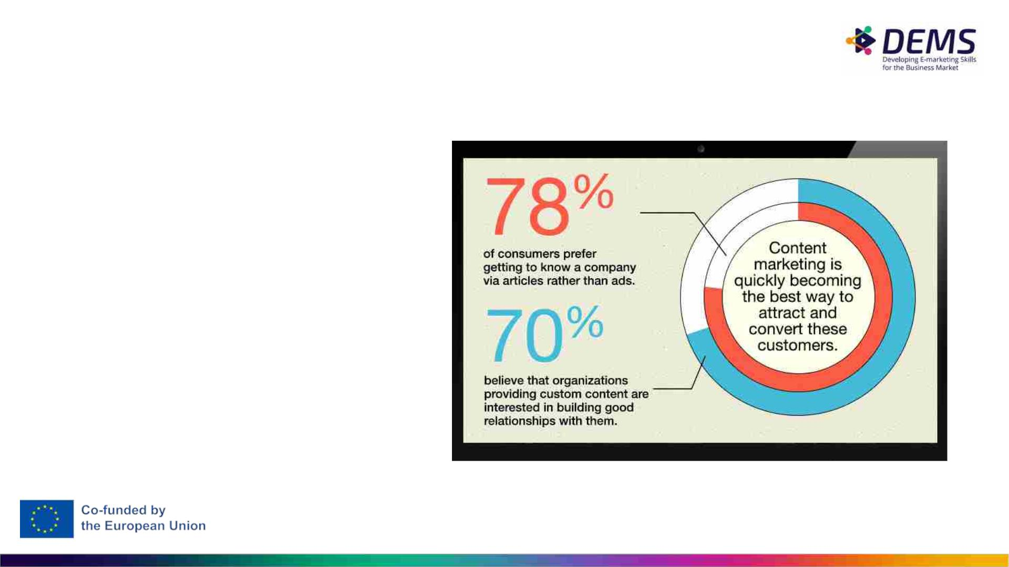
Contentmarketing - WAAROM?
- Volgens Demand Metric,
contentmarketing 62% minder kost
dan traditionele marketing en
genereert 3 keer zoveel
aanwijzingen.
- Het is geen verrassing dat 90% van
organisaties gebruiken inhoud
marketing als onderdeel van hun marketing inspanningen en dat het blijft groeien in populariteit.
Bron: Lyfemarketing
Verder lezen: https://www.thehoth.com/blog/boring-niche-content/

Slide 16
Voordelen van contentmarketing
Websiteverkeer verhogen.
Gezag en vertrouwen vestigen.
Merkbekendheid creëren.
Ontwikkel merkpersoonlijkheid.
Maak contact met je publiek.
Brandstof voor sociale media en PR.
Ondersteun de conversietrechter.
Verbeter conversiepercentages.

Slide 17
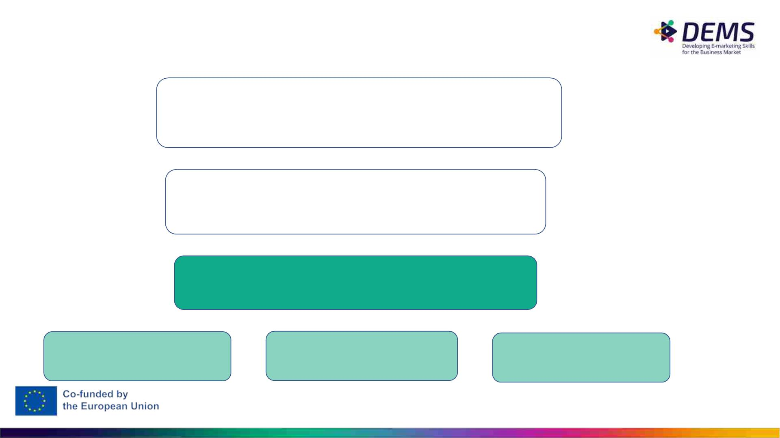
4. Inhoud Marketing Strategie
Bedrijfsstrategie
Marketingstrategie
Contentmarketingstrategie
Sociale-mediastrategie
Video Strategie
enz.

Slide 18
Quiz! (dit is activering in de klas)
Waar of niet waar?
- contentmarketing = reclame
- contentmarketing kan ook worden toegepast in kleine bedrijven
- contentmarketing levert snel resultaten op
- contentmarketing kost niets

Slide 19

Contentmarketingstrategie
- wat is het?
- Stel doelen, a) doelstellingen en b) relevante meetgegevens en c) KPI's vast
- Bijvoorbeeld a) Bekendheid, verkoop, klantenservice, werkgeversmerk vergroten. Denk aanSMART
- bijv. b) # terugkerende bezoekers, best converterende inhoud, # terugkerende klanten
- Target = ken je (potentiële) klanten
- Persona's vankopers
- Hun koopgedrag - klantreis
- Creëer een inhoudsmissie
- Hoe - door content te creëren - je buyer personas helpen om hun doelen te bereiken.
En om je klanten te worden.
- Realistisch middelen
- Mensen, budget

Slide 20

Contentmarketingstrategie:
De volgende onderdelen van de strategie nader bekeken
DOELEN,
DOELSTELLINGEN & METRIEKEN
WAAROM EN HOE KLANT
INHOUD
MISSIE
OPDRACHTEN
VAN EEN
REIS
KOPER PERSOONA

Slide 21

DOELEN,
DOELSTELLINGEN &
METRIEKEN

Slide 22
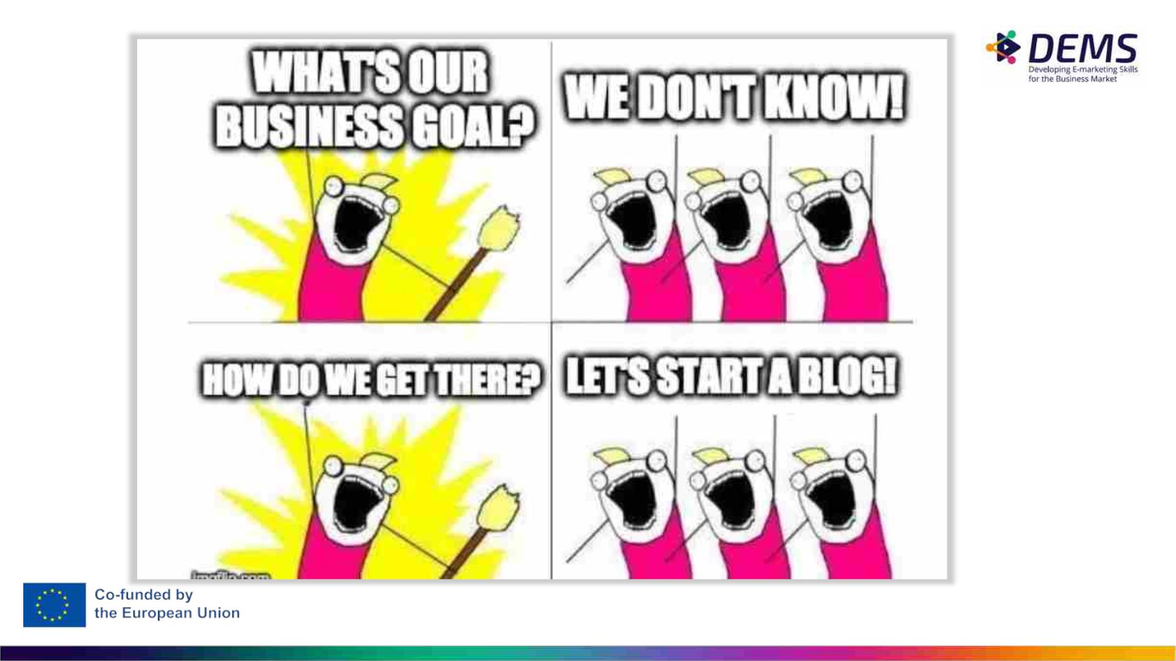

Slide 23
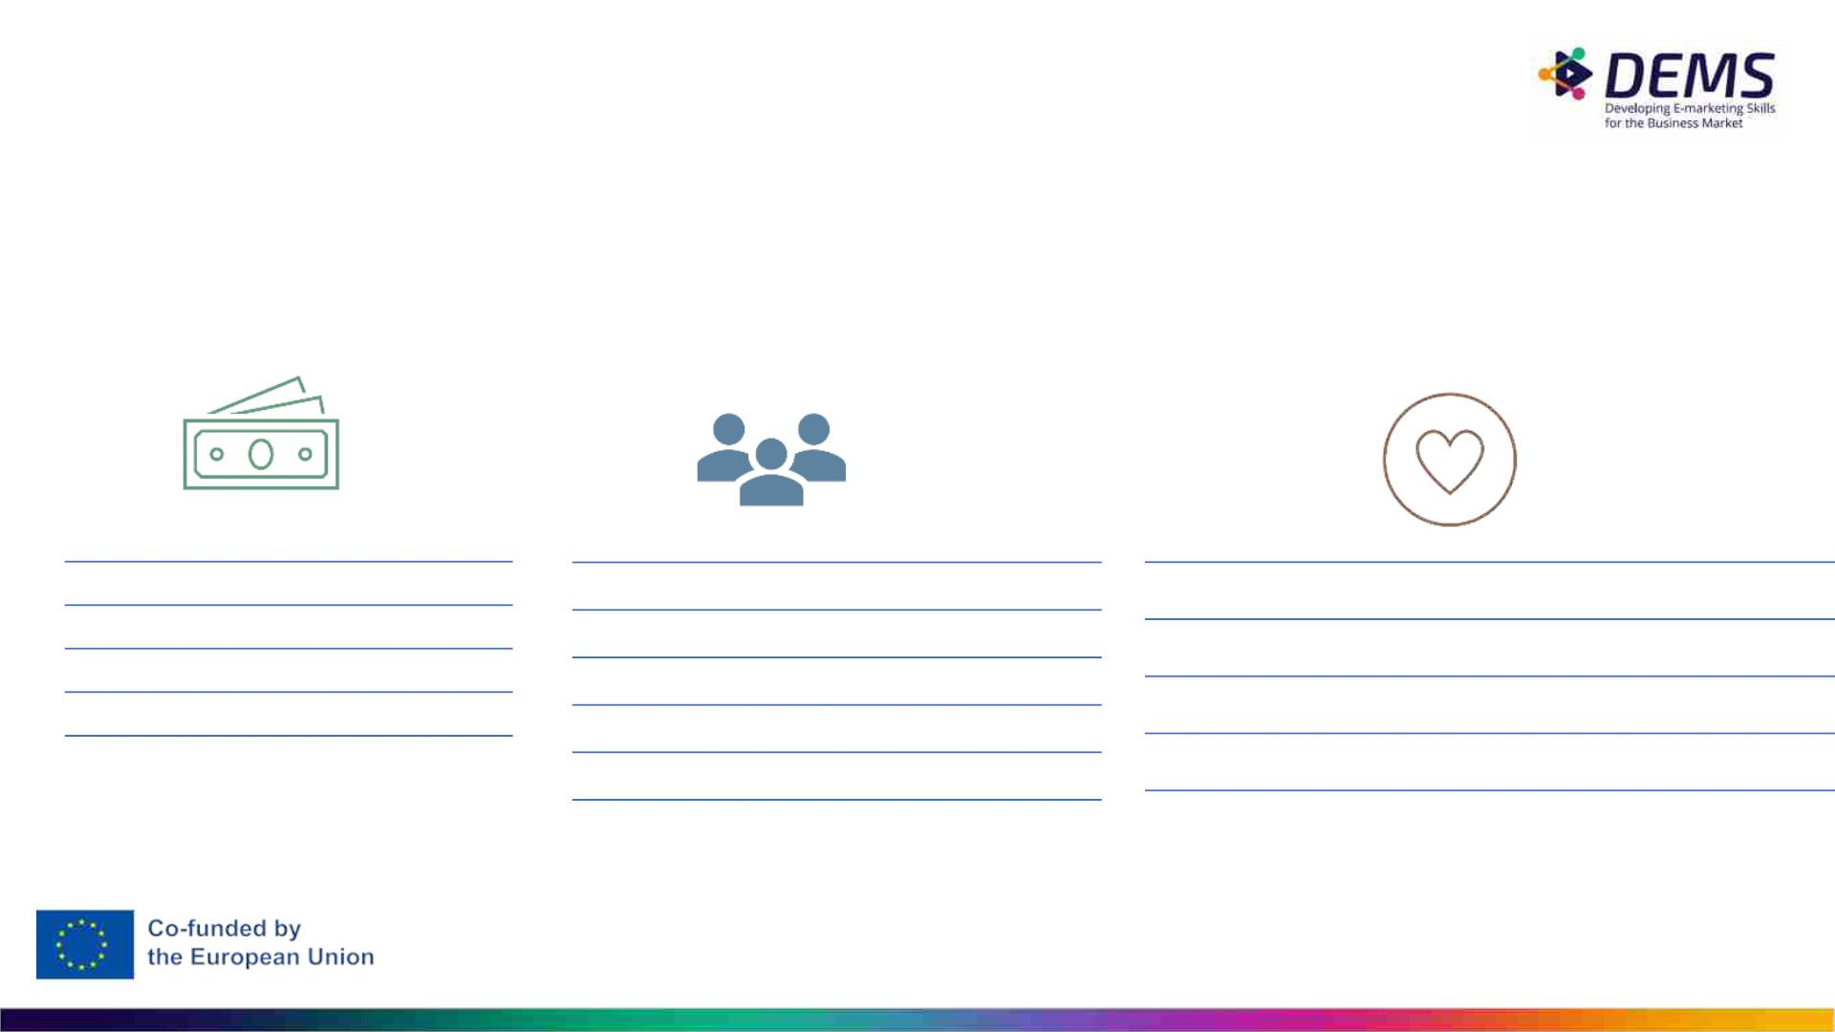
Wat is het verschil tussen een bedrijf,
marketing- of contentstrategie
Wat wilt u
te bereiken met
je doelgroep?
Bedrijsdoelen
Verkoopvoorspellng
Winst
Contentmarketingdoelen
Merkbekendheid
Inhoudelijke doelen
Gesprekspercentages verhogen
Klanten aanspreken
Voorlichting geven aan huidige en potentiële klanten
Merkentrouw bevorderen
Merkkennis
Marktaandeel
Merkhouding
Merkactie (koopintentie)
Merkentrouw

Slide 24
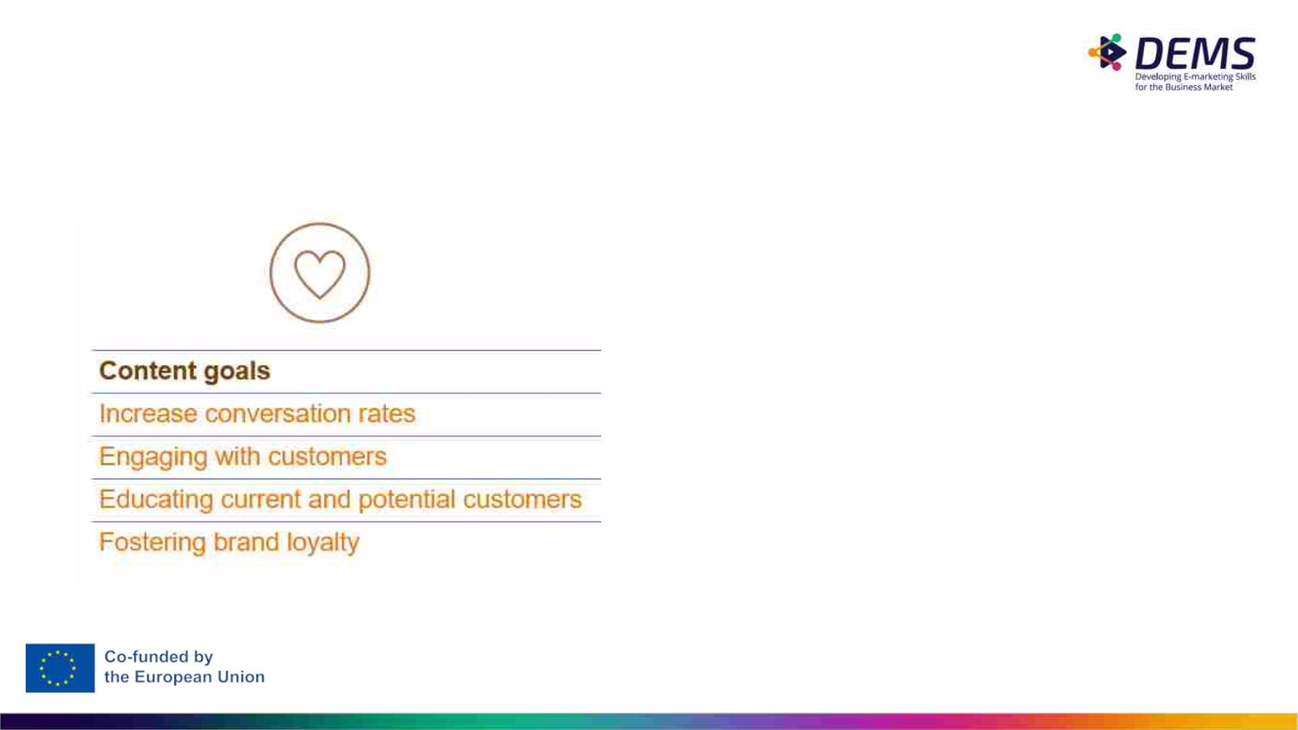
Inhoud metrics
Doelen
Metriek
- Stel relevante conversiedoelen in voor verschillende
fasen van het klanttraject: nieuwsbrief en
blogabonnement, videoweergaven, inhoud
downloads, aankoop
- betrokkenheid: aantal aandelen en
commentaar in sociale media, analytische statistieken: Aantal pagina's per sessie, tijd op pagina, sessies per gebruiker, enz.
- Klanten opvoeden: inhoud downloaden,
gebruikers ter plaatse
- merkentrouw bevorderen: aantal terugkerende gebruikers

Slide 25
SMART-doelstellingen
Specifiek: Ze moeten duidelijk beschrijven wat je wilt bereiken.
Meetbaar: Ze moeten duidelijke metrics hebben die kunnen worden gemeten voor en na het behalen van de doelstelling.
Haalbaar: Ze moeten realistisch zijn voor je bedrijf om tegen een bepaalde tijd te bereiken. Relevant: Ze moeten betrekking hebben op de algemene bedrijfs- of individuele doelstellingen. Onthoud: je krijgt wat je meet / wat je doelstellingen zijn. Relevantie is belangrijk!
Tijdgebonden: Ze moeten een streefdatum hebben voor voltooiing om actie aan te moedigen om de doelstelling te voltooien.
Verder lezen (tip: nuttig bij de groepsopdracht):
https://www.mindtools.com/pages/article/smart-goals.html

Slide 26
Waarom SMART?
VOORBEED:
- Ze sturen je marketing in de juiste richting.
Ie. afstemmen op bedrijfsdoelen.
Een lokaal tuinbedrijf (verkoopt planten, tuin
apparatuur, enz.) uit Turku is bezig met het uitbreiden van hun
diensten. Olgend jaar ligt de focus op een nieuwe service, tuinplanning.
- Ze zijn meetbaar. Als doelstellingen niet
meetbaar zijn, zijn ze niet veel waard.
- Goed en nuttig voor alle doelstellingen in digitale marketing
Wat is/zijn SMART-doelstellingen?
- Ons doel is om met 20% te groeien.
Specifiek
- Ons doel is om tuinplanningsservice te verkopen
ter waarde van 10 000 € in 2023.
Meetbaar
Haalbaar
Relevant
Getimed
- Ons doel is om de grootste tuin
planningsbedrijf in Finland in 2023.

Slide 27

WAAROM EN HOE JE EEN BUYER PERSONA MAAKT

Slide 28
Koper persona
- Fictief personage dat is gemaakt om een type klant te vertegenwoordigen.
- Persona's worden gebruikt in combinatie met segmentatie, waarbij de persona's de
Verschillende segmenten.
- Persona's worden weergegeven aan de hand van hun demografische gegevens, geschiedenis, persoonlijkheid, ambities en doelen, frustraties, voorkeursmerken en andere kenmerken die belangrijk zijn voor het bedrijf.
- Als de koper niet hetzelfde is als gebruiker/consument, is het belangrijk om een buyer persona te maken en een gebruikerpersona.

Slide 29
WAAROM?
HOE GEBRUIKEN?
Je kunt aandacht trekken van potentiële klanten door interessante content of hen te helpen.
Uitstekende manier om doelgericht te werken
Klanten verwachten gepersonaliseerde content
Buyer persona is een model - een fictieve persona - die je typische klant beschrijft.
OPMERKING: de persoonlijkheid van de koper is NIET "een man van 30-50 jaar".
Praat met de persona in zijn/haar eigen tone of voice
Houd bij het maken van content altijd in gedachten: wat is belangrijk voor mijn klant?
Betere resultaten in SEO en SEA, wanneer je je zoekwoorden voor je persona plant (bijv. pijnpunten)
Wanneer je inhoud deelt in social media,kun je doelgerichter te werk gaan wanneer je je richt op je persona (bijv.op basis van zijn/haar interesses)

Slide 30

Persona's van kopers
Hoe bouwen?
1. Doe publieksonderzoek
● Wie koopt er al bij jou? Interview een aantal van hen.
Bestudeer je website en sociale analyses. Bijvoorbeeld Facebook-publiek Inzicht.
Kijken wat de concurrentie doet
2. De pijnpunten van de klant identificeren
- Sociaal luisteren
3. Klantdoelen identificeren
4. Begrijpen hoe je merk kan helpen
5. Hoe kun je hem/haar bereiken? Welk nieuws en sociale media
kanaal dat hij/zij gebruikt?
6. Zet je onderzoek om in buyer personas
Sjablonen:
- https://docs.google.com/document/d/1LjXUD2T80m9abqmqQRgJva5Xds3OxLqtm
EOXkTX_wpI/edit
- https://www.impactplus.com/blog/great-buyer-persona-examples-free-template
(zie Student Sarah, Rachel Thuisblijfmoeder
- Verder lezen: https://blog.hootsuite.com/buyer-persona/

Slide 31
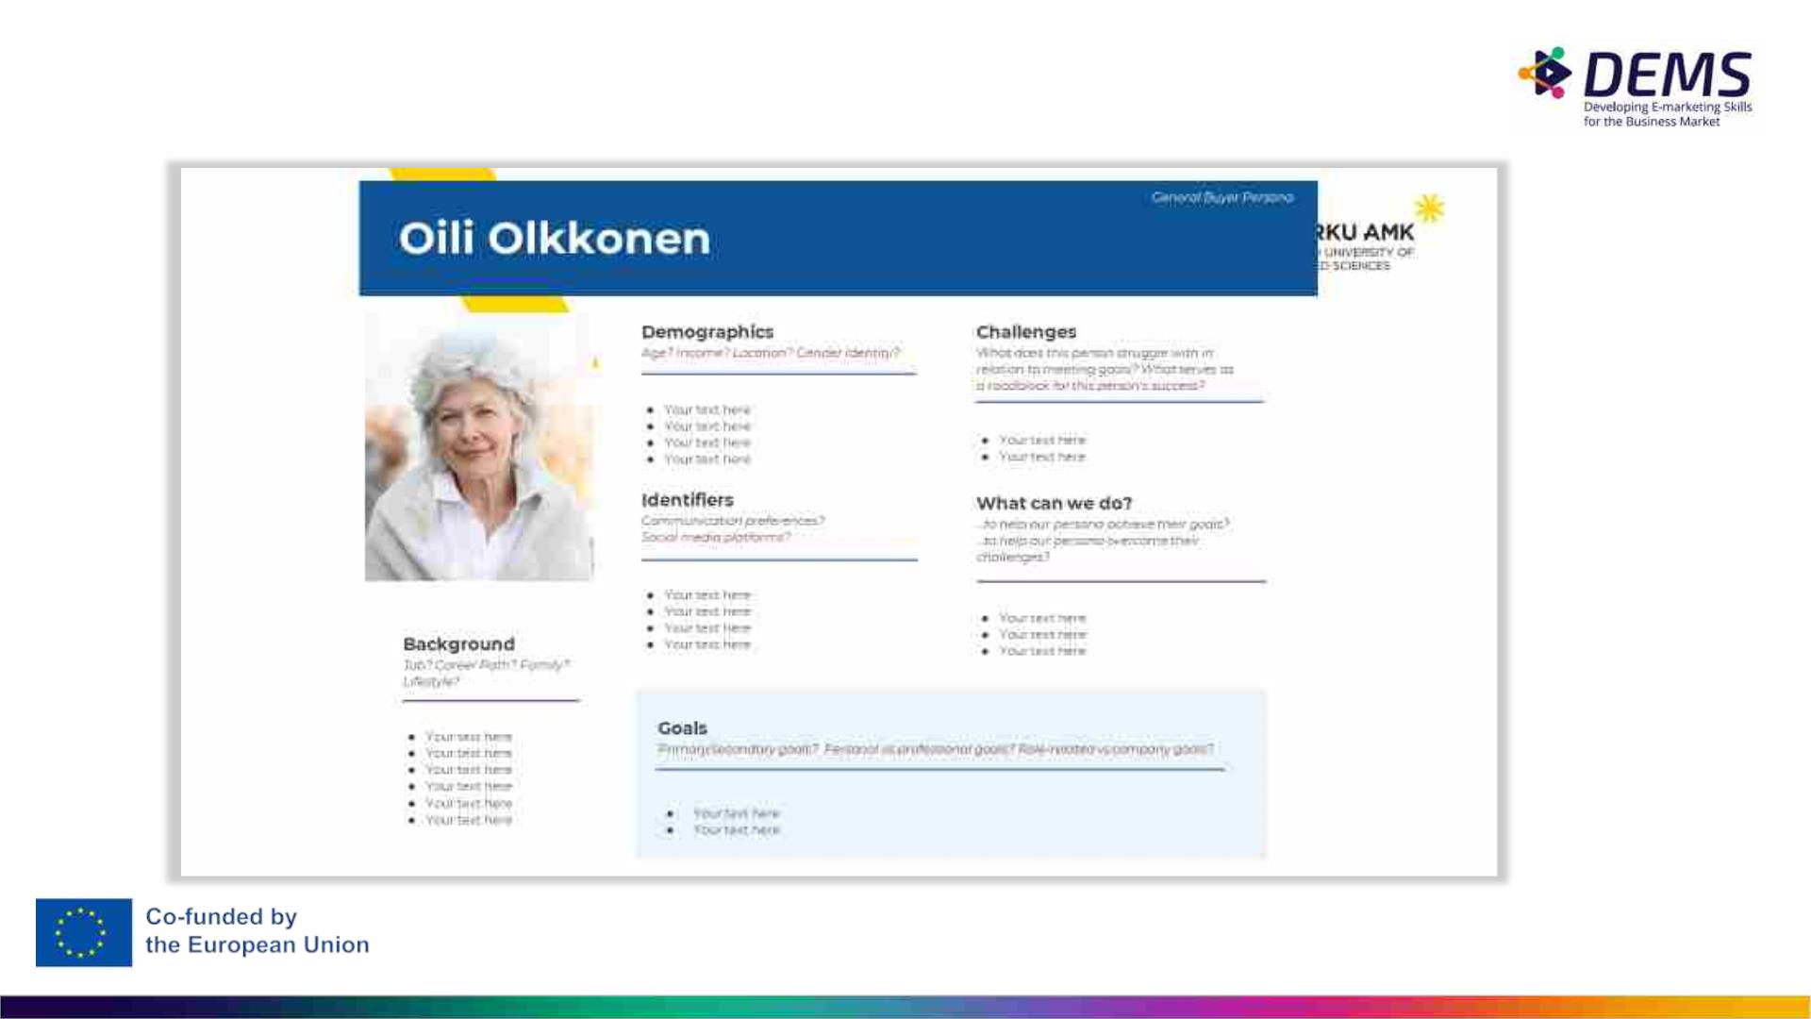
Goed, bewerkbaar sjabloon
Hoe gedetailleerde Buyer Personas maken voor
Jouw bedrijf [Gratis personasjabloon]

Slide 32
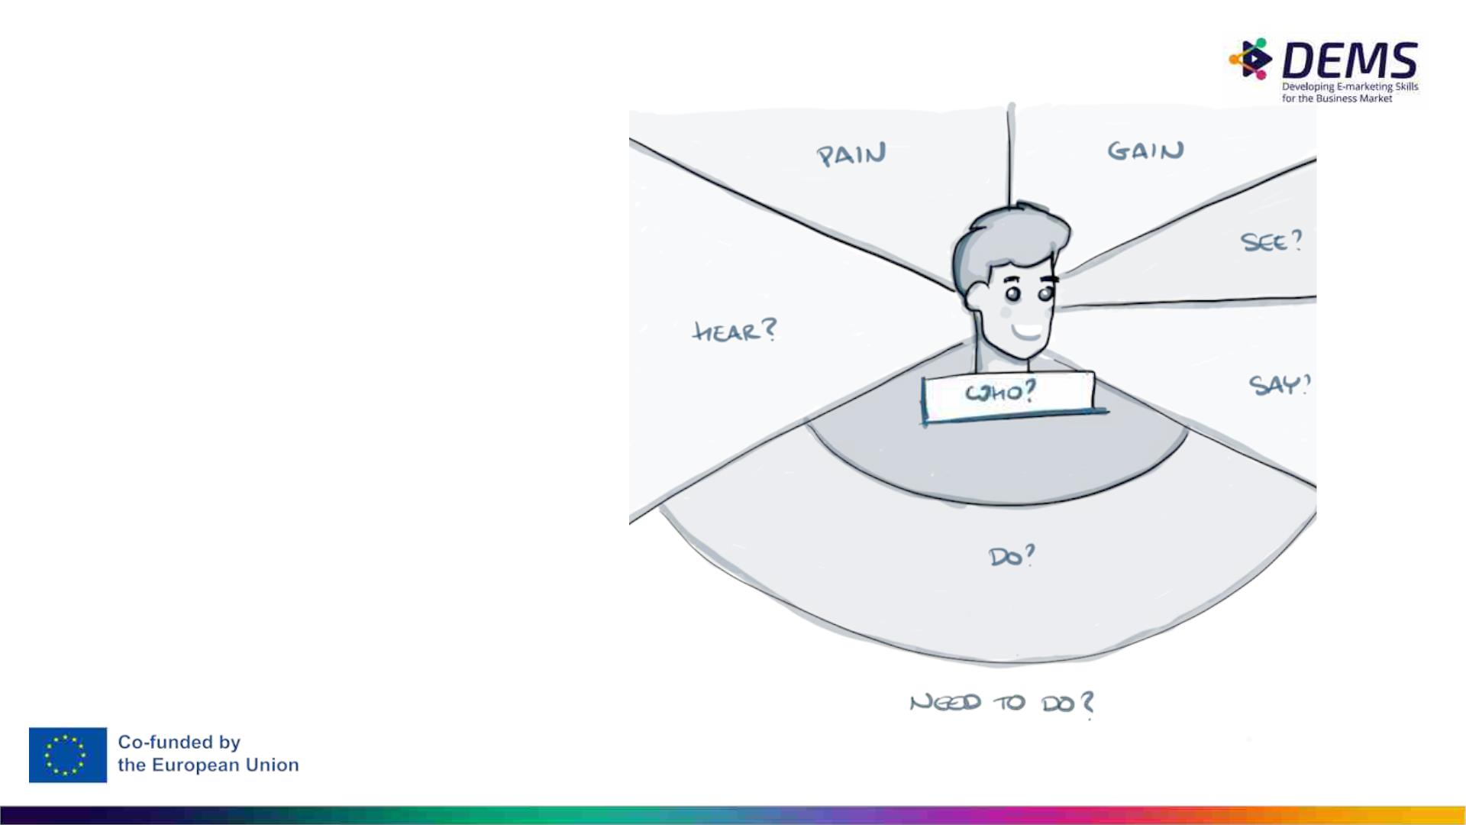
Empathie kaart
Een empathie map is een
samenwerkingshulpmiddel dat kan worden gebruikt om een diepere inzicht in onze klanten.
Net als een kopersprofiel,
een empathiekaart kan
een groep gebruikers vertegenwoordigen,
zoals een klantsegment.

Slide 33
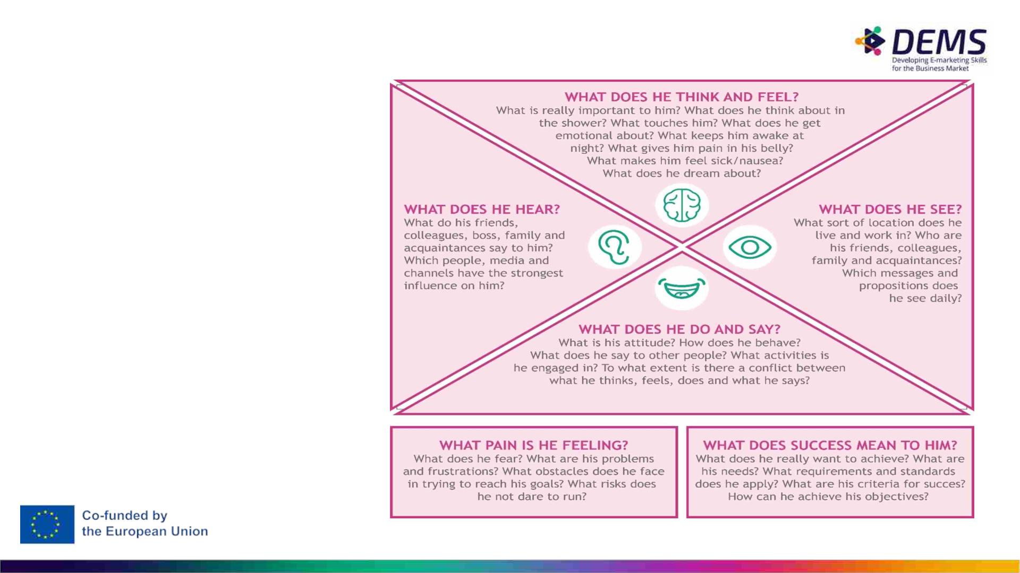
Empathie kaart
Een hulpmiddel om dieper inzicht te krijgen in
de behoeften/ervaring van de
doelgroep waarvoor je werkt.
Gebruik dit om je
doelen en pijnpunten van de persona.
Bron: Basisboek customer journey © 2018 Noordhoff uitgevers b.v.

Slide 34
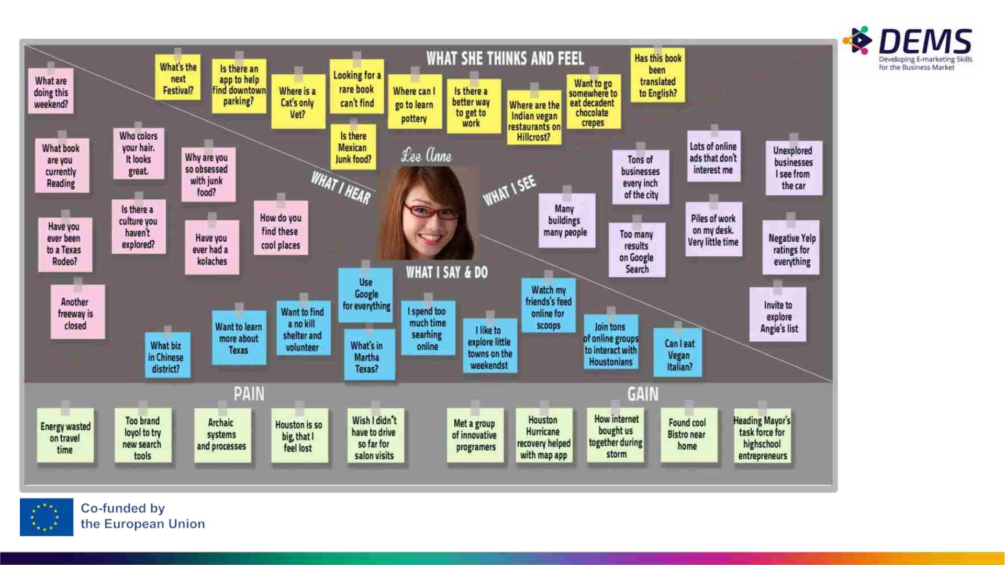

Slide 35
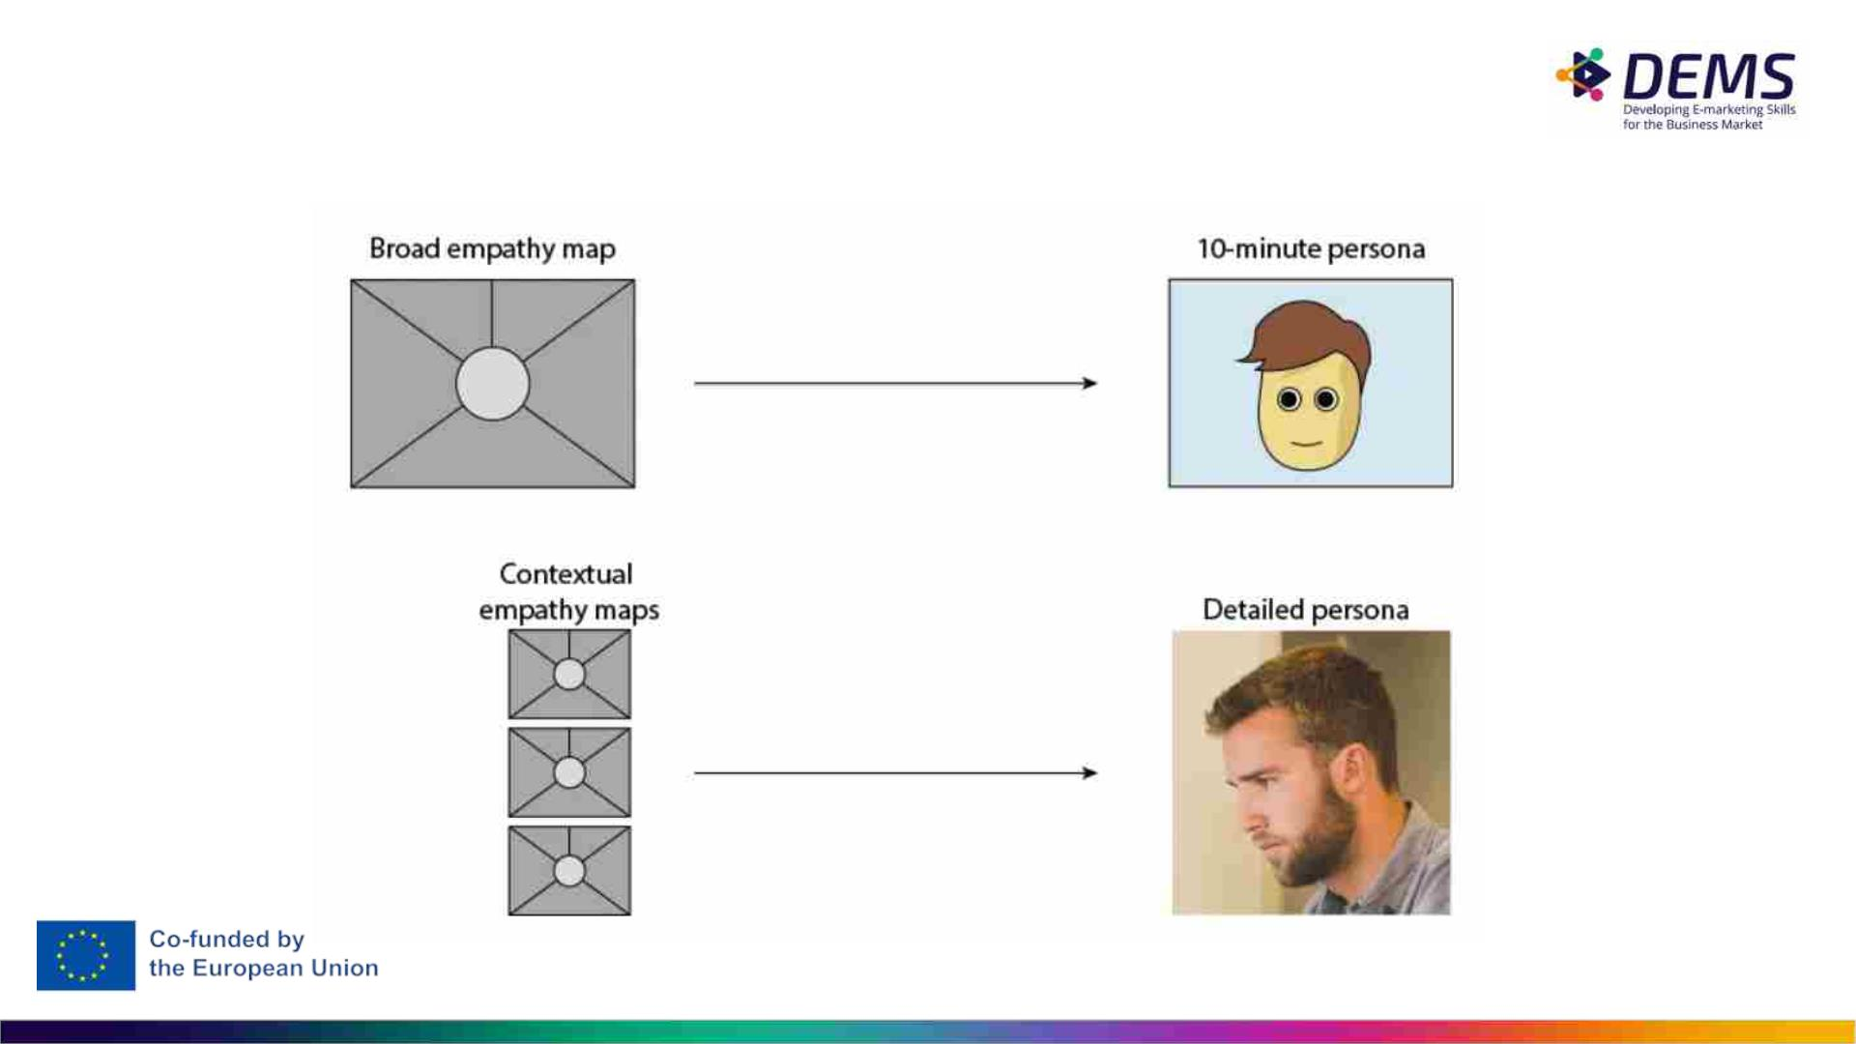
Empathiekaart - Het creatieproces

Slide 36
Groepsactiviteit in de klas: maak een brede empathiekaart
Op te lossen managementprobleem: "Waarom zou iemand een nieuwe iPhone kopen?"
Voordat je met de oefening begint, heb je op zijn minst basiskennis nodig van je gebruikerssegmenten (bijv. Sally de student, Sean de jonge professional).
Je kunt deze sjabloon gebruiken:https://www.ijlan.nl/wp-content/uploads/2012/04/empathy-map-poster.pdf
Moedig iedereen aan om hun gedachten over elk van de kwadranten van de empathiekaart op te schrijven. Bekijk de ingevulde empathiekaart en bespreek patronen en uitschieters.
Kies een moderator, die vragen als deze zal stellen om teamleden te helpen zich een beter beeld te vormen van hun eigen situatie:
In welke omgeving gebruiken gebruikers je product?
Hebben ze plezier of willen ze dat het voorbij is?
Hoe ziet hun leven eruit buiten het gebruik van het product?
Wat voor dag hebben ze?
Als al het andere faalt, probeer dan een rollenspel, waarbij één persoon de gebruiker "speelt", en stel hem vragen of speel de rol van het product, door reacties uit te lokken.
Maak aan het einde van de sessie een samenvatting van wat er is geleerd. Is iemands mening veranderd? Is er een betere richting te gaan met het productontwerp? Waren de antwoorden gebaseerd op gegevens of pure veronderstellingen?
Deze antwoorden zijn deels de reden waarom je een empathiekaart hebt gemaakt.

Slide 37

KLANTREIS

Slide 38
Klantreis
- Er zijn veel verschillende illustraties - en zelfs termen - in klant
reisbeschrijving
- Wat ze allemaal gemeen hebben is dat ze tot doel hebben het pad te beschrijven dat de potentiële klant neemt bij het zoeken naar een oplossing voor zijn/haar behoeften.
- Bij contentmarketing is het de taak van de marketeer om content te bieden die de potentiële klant mee neemt door verschillende stadia van het klanttraject tot aan koopreis en merkentrouw
- In de volgende dia's zie je vier verschillende illustraties, die elk een ander gezichtspunt benadrukken. Zie je in allemaal dezelfde logica?

Slide 39
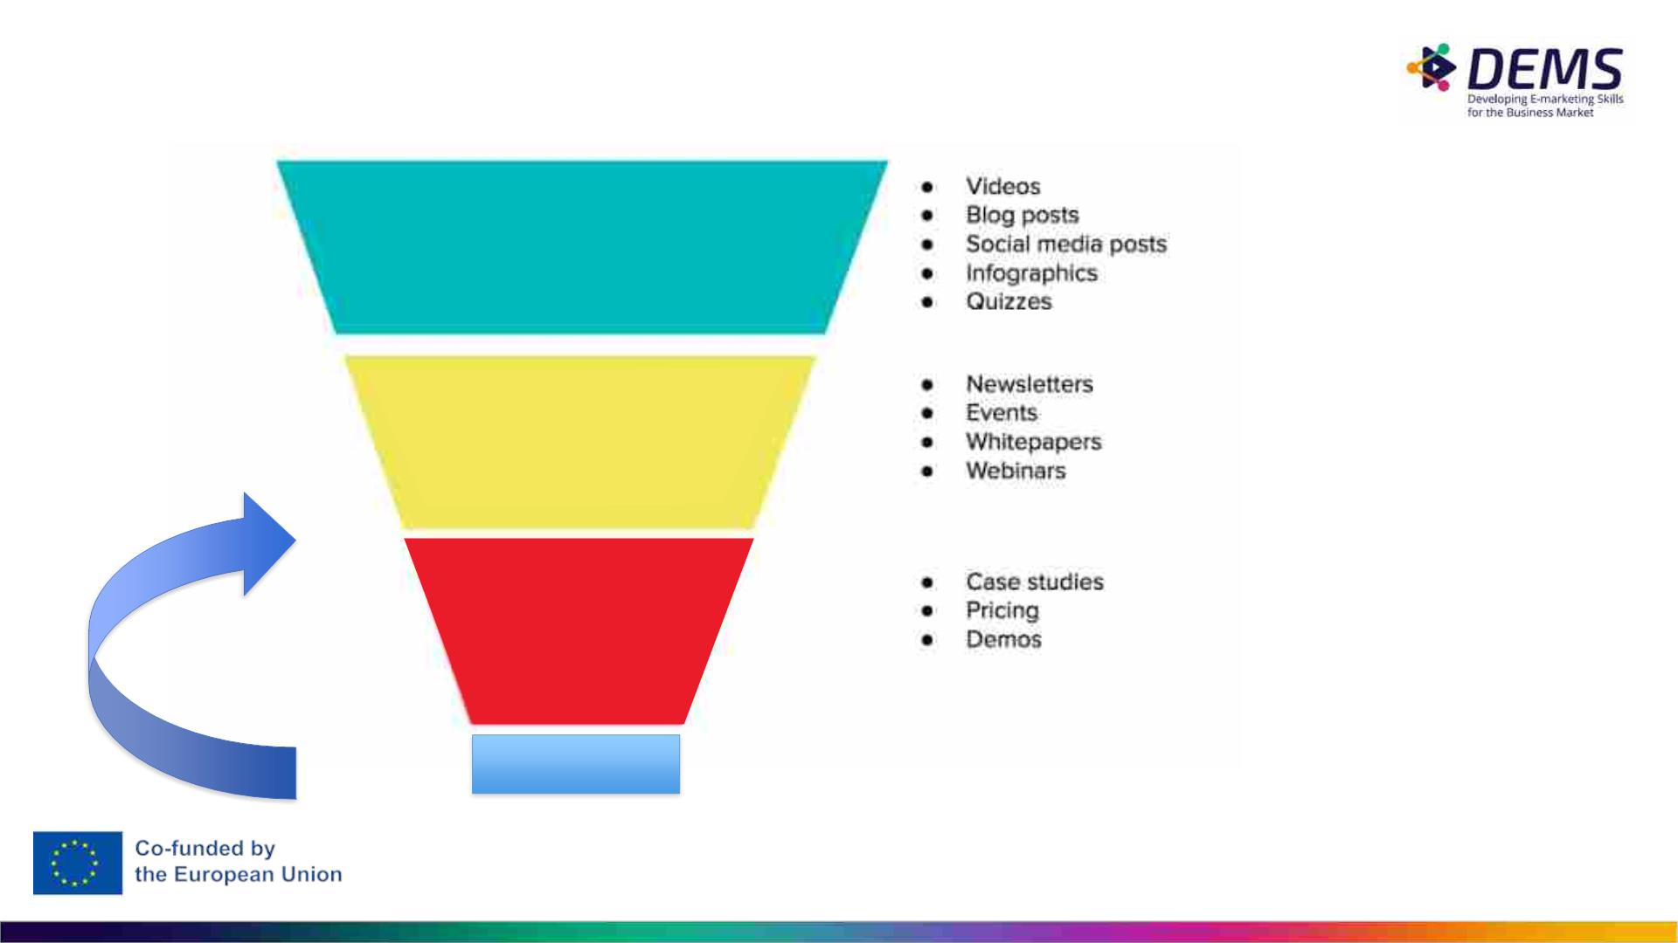
De Reis van de Koper (= Klantreis)
= Proces dat kopers doorlopen om zich bewust te worden van een nieuw product of een nieuwe dienst, dit te overwegen en te besluiten om het aan te schaffen.
Bewustzijn
Potentiële klant wordt zich bewust van
het probleem dat hij/zij moet oplossen.
- Uitgaande reclame - ook via traditionele media!
Overweging
Potentiële klant weet wat
het probleem is - nu is hij/zij op zoek
voor oplossing.
- SEO, SEM
- Native advertising, marketing met invloed
Besluit
Potentiële klant
is op zoek naar de
beste
product/dienst,
met de beste deal.
- Website
- Klantenservice
- Sociale netwerken ~ mond-totmondreclame
Belangenbehartiging
- Blogs
Bron afbeeldingen: https://insights.newscred.com/
Verder lezen:
https://www.crazyegg.com/blog/guides/buyers-journey/

Slide 40
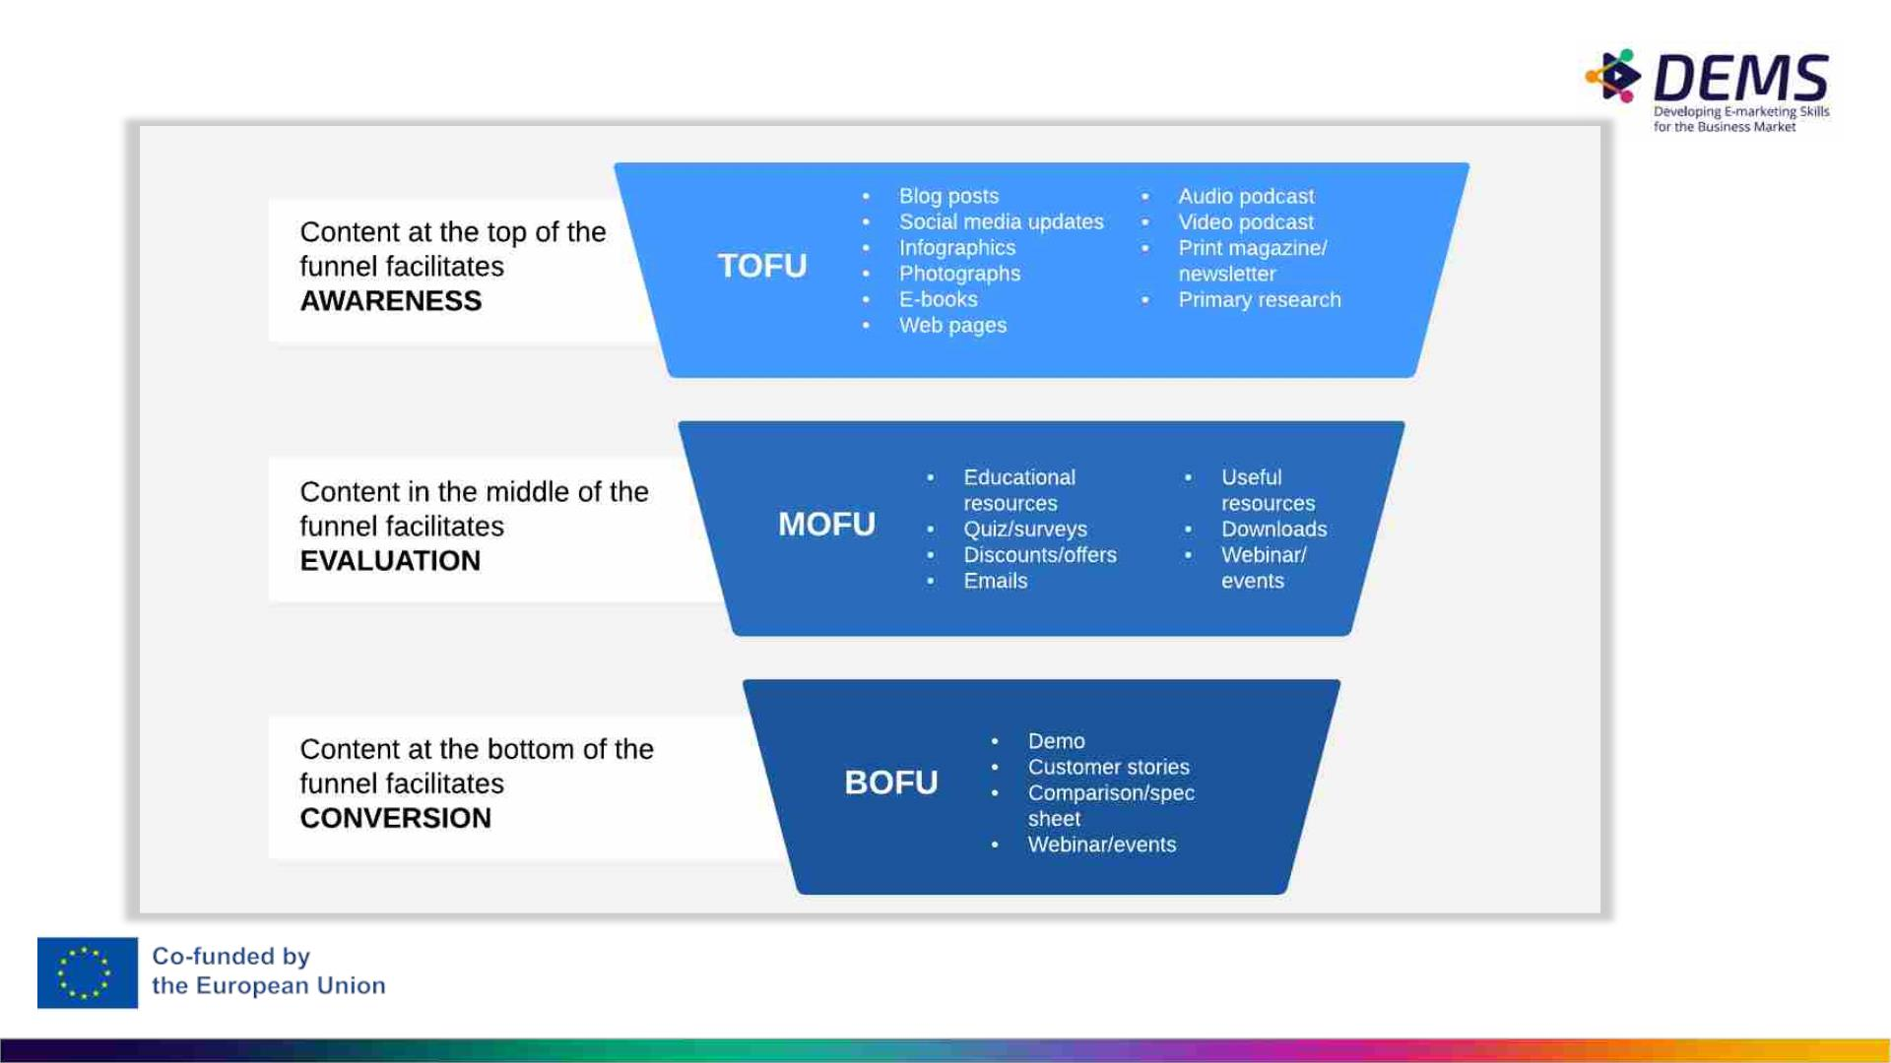

Slide 41
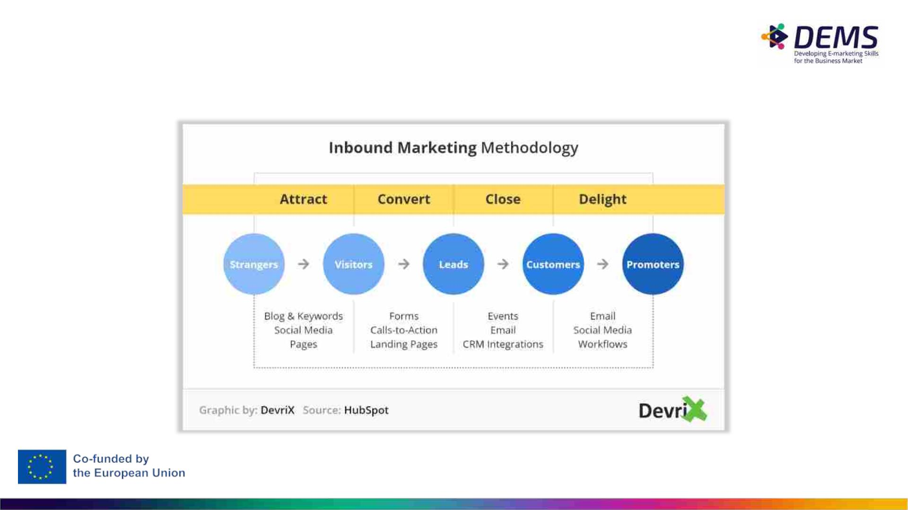
INBOUND MARKETING METHODOLOGIE
Van een vreemde tot een trouwe promotor

Slide 42

Succesvol inkomend
marketingstrategie
die zich bezighoudt met gespreken met
potentiële klanten
Engagement bouwt banden op met
een klant.
Afbeeldingsbron: Campaign Creators op Unsplash

Slide 43

INHOUD MISSIE

Slide 44
Inhoud missie
Bij het maken van een inhoudsmissie moet je nadenken over hoe je je buyer persona kunt helpen met uw inhoud
Wat zijn zijn/haar problemen / pijnpunten?
Wat zijn zijn/haar doelen en hoe kan jouw inhoud hem/haar helpen die te bereiken?
● maak eerst een trefwoordenanalyse en neem die trefwoorden op in je inhoudsmissie
Bijvoorbeeld:
Onze contentmissie is om onze buyer personas te helpen bij hun wervingsuitdagingen. We bieden nuttige tips, informatie en inhoud over hoe u de beste mensen kunt vinden en aannemen naar open posities.
trefwoorden: werven, hoe vind ik de beste werknemers?

Slide 45

Maar onthoud!
Inbound marketing sluit
outbound marketing
activiteiten niet uit. Alleen een combinatie van
deze twee strategieën zal een belangrijk
voordeel bieden bij het bouwen van
concurrentievermogen van bedrijven.

Slide 46

5. Opdrachten
is sectie omvat ook de klassikale ctiviteiten, die eerder zijn gepresenteerd

Slide 47

Individuele toewijzing
verschil tussen in- en outbound marketing
STAP 1
Zoek naar twee organisaties of merken.
STAP 2
En gebruik voorbeelden van sociale contentmarketing om te laten zien hoe een merk respectievelijk inbound of outbound marketing gebruikt.
STAP 3
Toon deze voorbeelden (schermafbeeldingen) in een Powerpoint presentatie (maximaal 6 dia's) Onderbouw je keuzes in de opmerkingen hieronder en vergeet niet de bronnen te vermelden.
STAP 4
Vermeld op de laatste dia je leerresultaat, wat
inzicht(en) neem je mee na deze opdracht?

Slide 48
Pre-cursus opdracht
-Wat is contentmarketing? Vertrouw op bronnen.
-Studenten moeten een eigen voorbeeld bedenken voorafgaand aan de cursus; kom met een voorbeeld voor contentmarketing dat
die je interessant/succesvol vond en beargumenteer je keuze
-gebruik .pptx of .word in rapportage
-bereid zijn om in de klas te bespreken

Slide 49
Groepsopdracht: Contentmarketing opbouwen
Strategie voor uw bedrijf
1. Bepaal een bedrijf waarvoor je een strategie ontwikkelt. Het kan BtoC of BtoB zijn.
bedrijf. De belangrijkste elementen (1-4) van de strategie worden genoemd op dia 25.
2. Bouw een contentmarketingstrategie voor je bedrijf. . Bij het bouwen van koper
persona's, doordenk en beantwoord deze vragen:
Kruip in de huid van je persona koper
- wat is zijn/haar pijnpunt of doel waarvoor hij/zij hulp zoekt?
- wat zijn stappen in zijn/haar reis en wat voor soort inhoud zou je kunnen bieden?
- hoe bereik je (kanalen) hem/haar in verschillende stadia
- hoe zou u conversie in verschillende stadia helpen
Maak een klantreis voor je persona
1. Gebruik deze dia's en betrouwbare bronnen.
2. Formaat: .doc of .pptx. Kwaliteit boven kwantiteit.

Slide 50
Beoordeling
Bouw een contentmarketingstrategie voor je bedrijf
Faal:
De strategie is inferieur; de meeste elementen ontbreken en ze is niet gerelateerd aan contentmarketing.
Pas:
Strategie bevat enkele elementen, maar is niet helemaal logisch of realistisch. Gebruik van bronnen is beperkt.
Uitstekend:
Strategie toont expertise en diepgaand begrip van inhoud
marketingstrategie

Slide 51
Belangrijke kennisgeving
Het DEMS-materiaal is gericht op het verbeteren van digitale marketingvaardigheden in het hoger onderwijs, het begrijpen van de essentiële behoeften in organisaties. Je hebt toegang tot uitgebreide diaseries met klassikale activiteiten en opdrachten, evenals gedetailleerde gebruiksaanwijzing voor leerkracht.
Opmerking: Het materiaal bevat inhoud en cijfers die van het internet zijn gehaald en is dus onderhevig aan wijzigingen. De bronnen zijn aangekondigd volgens de regels van fair use. De verantwoordelijkheid van de uitgever is beperkt tot de originele materiaal opgeslagen op www.dems.pro. Al het materiaal is geproduceerd voor open gebruik en co-gefinancierd door Erasmus +.

